Slide 1
ŞİDDET VE ŞİDDETİN ÖNLENMESİ
MUŞ REHBERLİK VE ARAŞTIRMA MERKEZİ

Slide 2
Şiddet, “yaralamak ya da zarar vermek amacıyla kullanılan fiziksel güç” ya da, kişilere ve nesnelere yönelik düşmanlık ve öfke duygusunun, yoğun ve yıkıcı bir şekilde ortaya çıkmasıdır.

Slide 3
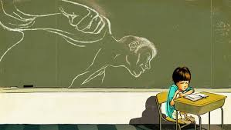
Son yıllarda, çocuk ve ergenler arasında saldırgan davranışların artmasıyla okullarda şiddet dikkat çekici bir problem haline gelmiştir.
Saldırgan davranış, çocuk ve ergenlerin psikiyatri ve okullarda rehberlik servislerine yönlendirilmelerinin de en yaygın nedeni olmaktadır.

Slide 4
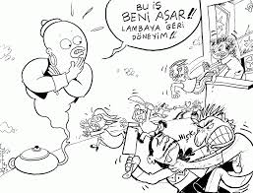
Kişinin kendine zarar vermesi, mesela intihara kalkışması şiddet midir?
Peki bir kişinin kardeşini ittirmesi? Babaannesine vurması?
Ya da bir mafya üyesinin bir adamın ayağına kurşun sıkması?

Slide 5
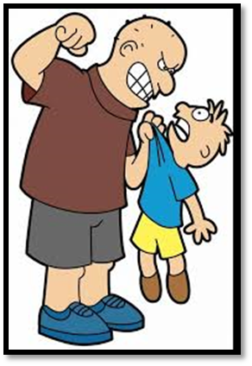
Şiddet uygulandığı kişiye göre;
Kişinin kendisine yönelik şiddet
Kişilerarası şiddet
Kolektif şiddet
olarak üçe ayrılır.

Slide 6
ŞİDDETİN NEDENLERİ
Kişisel: Dikkat eksikliği, hiperaktivite, okul başarısızlığı vb.
Ailesel: Aile içi iletişim bozukluğu, ihmal, istismar vb.
Çevresel: Medya, şehirleşmeden dolayı yabancılaşma vb.
Toplumsal: Uyuşturucu ve ateşli silahlara kolay ulaşım, eğitim kalitesinin düşmesi vb.

Slide 7
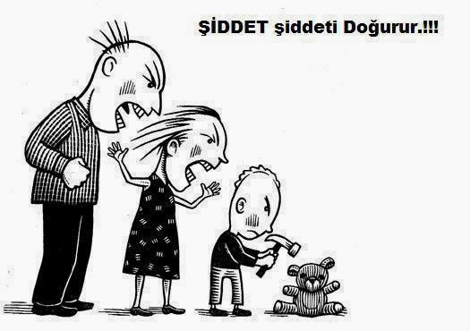
Araştırmalar gösteriyor ki özellikle sevgisiz ve baskıcı bir ortamda yetişen ve şiddet yaşayan çocukların ileriki yıllarda toplumda birer şiddet uygulayıcısı olma ihtimalleri daha yüksek!

Slide 8
ŞİDDETİN GELDİĞİNİ FARK ETMEK
Sosyal olarak içe kapanma
Aşırı izolasyon ve yalnızlık duyguları
Aşırı reddedilme duyguları
Şiddet mağduru olmak
Dalga geçilme ve tacize uğrama duyguları
Okula ilginin ve akademik başarının düşük olması
Şiddeti yazılar ve resimler ile anlatmak
Kontrol edilemeyen öfke
Fevrilik ve düzenli/sürekli olarak vurma, sindirme, zorlayıcı davranışlar gösterme
Disiplin öyküsü
Önce yaşanmış şiddet ve agresif davranış hikayeleri
Farklılıklara toleransın olmaması ve ön yargılı olmak
Madde ve alkol kullanımı
Çetelere bağlı olma
Silaha yasal olmayan yollardan ulaşma ve kullanma
Ciddi şiddet tehdidi

Slide 9
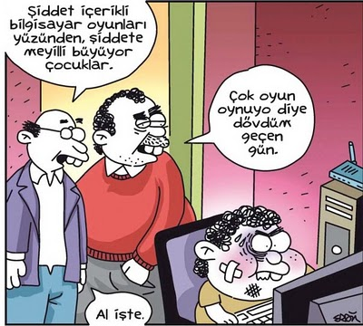
Şiddeti Önlemek
Karşılaşılan şiddet davranışlarına çözüm bulmak için bu davranışları etkileyen tüm faktörler için çalışma yapmak gerekmektedir:
Bireyin kendisi
Ailesi
Eğitim gördüğü ortam ve
Çevre

Slide 10
Öğrenciye yönelik programlar ve uygulamalar:
Kişilerarası sorun çözme becerileri eğitimi,
Karakter eğitimi,
Akran danışmanlığı,
Çatışma çözme ve arabuluculuk eğitimi,
Yaratıcı drama çalışmaları vb.
Öğretmenlere yönelik programlar ve uygulamalar:
Kendini savunma eğitimi, saldırganlık yönetimi ve kavgaya müdahale edebilme,
Bireysel öğretim stratejileri kazandırma
Olumlu disiplin yöntemleri,
Öğretmen ve ana-baba etkileşimi, vb

Slide 11
Öğretim programı ile ilgili uygulamalar:
Öğretim programına sanat ve müzik gibi derslerin konulması,
Hukukla ilgili derslere yer verme,
Öğrencileri iş hayatına hazırlamaya yönelik kısa süreli kurslar, vb.
Ana-babalara yönelik eğitimler:
Ailelerin bilinçlendirilmesi için çalışmalar ve etkinlikler yapılması.
Çevreye yönelik güvenlik önlemleri almak.

Slide 12
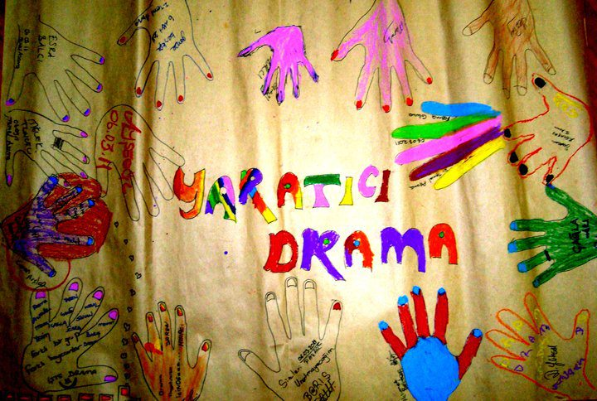
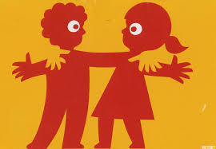
Saldırganlık ve şiddet gibi olumsuz davranışlar göstermenin nedenleri olarak öğrencilerin çatışma çözme, problem çözme ve iletişim gibi becerilerini yeteri kadar öğrenememiş olmaları da gösterilebilir.
Bu nedenden dolayı öğrencilerle bu alanlarda çalışma yapmak(drama gibi) yararlı olacaktır.

Slide 13
Güvenli Okul Kavramı
Güvenli bir okul, eğitim-öğretimin korkudan, şiddetten ve kaygıdan uzak, hoş bir ortamda gerçekleştirilebileceği yerdir.
Güven ortamı oluşmuş okul; zorbalıktan uzak, davranış beklentilerinin açık bir şekilde iletildiği, destekleyici ve özenli bir şekilde uygulandığı yerdir.

Slide 14
ÖRNEK DRAMA ÇALIŞMALARI
Süreç: İnsanlar olumsuz duygularını hiçbir zaman kontrol etmeseler, kızgınlıklarını ya da öfkelerini, sonuçlarını düşünmeden dışarıya vursalar ne olurdu?
Hayat neye benzerdi?
İnsanlar duygularını nasıl kontrol eder? Siz nasıl ediyorsunuz?
Duygularınızın kendiniz tarafından mı başkaları tarafından mı kontrol edilmesini istersiniz?

Slide 15
Öğrencilere birer kağıt dağıtın ve kendilerini en çok öfkelendiren ya da rahatsız eden 5 olayı yazmalarını isteyin.
Tahtayı üçe bölün.
Gönüllü öğrencilerden birer tane madde söylemelerini isteyin ve tahtanın birinci sütununa yazın.

Slide 16
Daha sonra ikinci sütuna her bir maddeyle ilgili duygularını sorun.
Üçüncü sütuna, her bir duyguyu nasıl ifade ettiklerini sorun ve yazın.
Daha sonra bu ifade şekillerinden hangilerinin kullanışlı olduğunu beraber belirleyin.

Slide 17
Güzin Abla Dert Dinliyor
Kısaca Güzin Abla hakkında bilgi verin. (Bir gazetede 30 yıl boyunca okuyucuların kişisel dertlerine çözüm bulmaya çalışmıştır gibi.) Bu arada ‘‘rumuz‘‘ kavramını da açıklayın.
Öğrencileri 2-4 kişilik küçük gruplara ayırın.
Her gruba; tartışıp ortak bir metin halinde Güzin Abla’ya gönderilmek üzere bir paragraflık bir dert yazmalarını isteyin. Kendilerine bir de rumuz bulacaklardır.15 dakika süre verin.
Dert paragraflarının yazımı bitince öğrencilere, yazdıkları paragrafları istedikleri grupla değiş tokuş yapmalarını söyleyin. Böylece her grubun önüne kendi yazmadığı bir dert gelecektir.
Öğrencilere önlerine gelen derdi okumalarını ve ‘‘ sevgili yavrum‘‘ diye başlayan bir çözüm paragrafı yazmalarını söyleyin. 15 dakika süre verin.
Son aşamada derdi yazan grup; derdi, çözümü yazan grup da bulduğu çözümü okusun.

